Slide 1
Technologie, terminologie a nástroje kybernetického boje
BSSb1152
Jakub Drmola

Slide 2
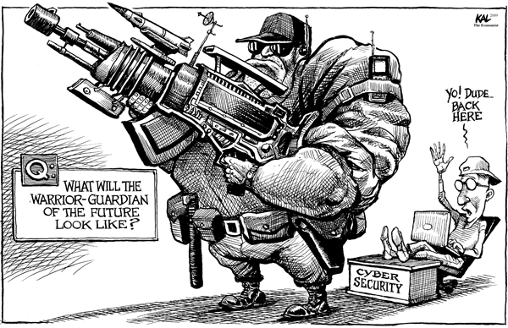

Slide 3
Vymezení
kybernetické útoky
tj. mimo EWar, InfoWar
satelity, C3, drony, atp.

Slide 4
Co chráníme
CIA
Confidentiality
Integrity
Availability

Slide 5
Východiska
většina škod neúmyslná
bugy, nehody, přírodní katastrofy, ...
případně útoky zevnitř
např. nespokojení zaměstnanci
útoky v zásadě spočívají v nalezení a využití nějaké existující slabiny
lidské, strukturální, implementační, technické
neexistuje dokonalý systém

Slide 6
Častá tvrzení
„biliony útoků“
„jsme čím dál zranitelnější“
airgap

Slide 7
(D)DoS

Slide 8
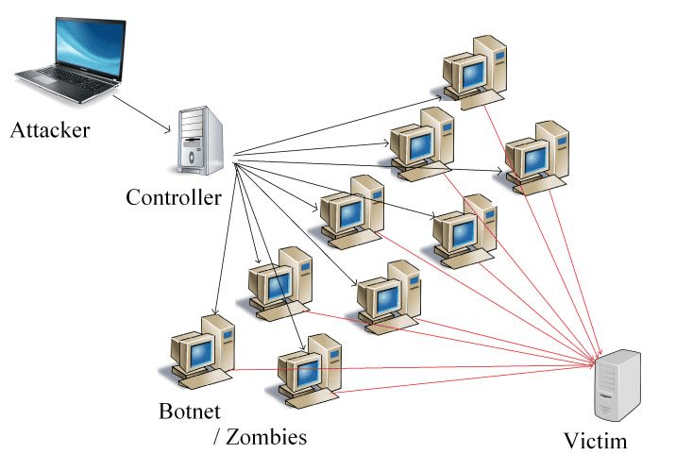

Slide 9
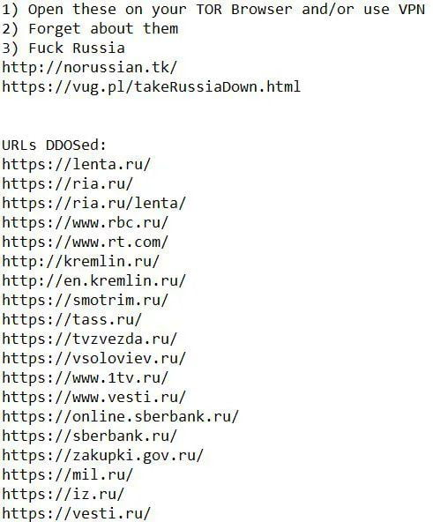
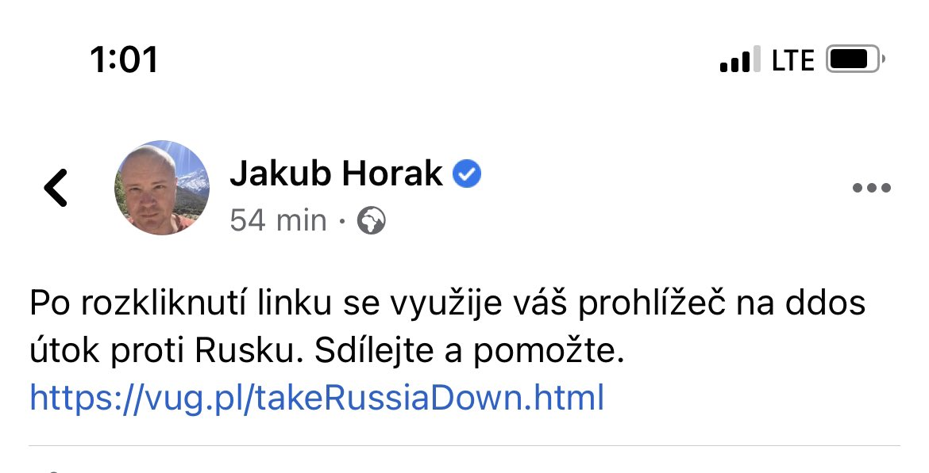

Slide 12
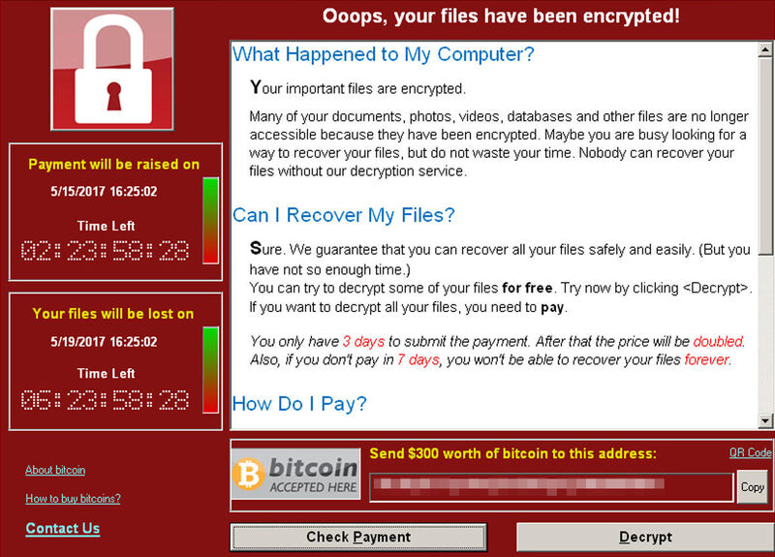

Slide 13
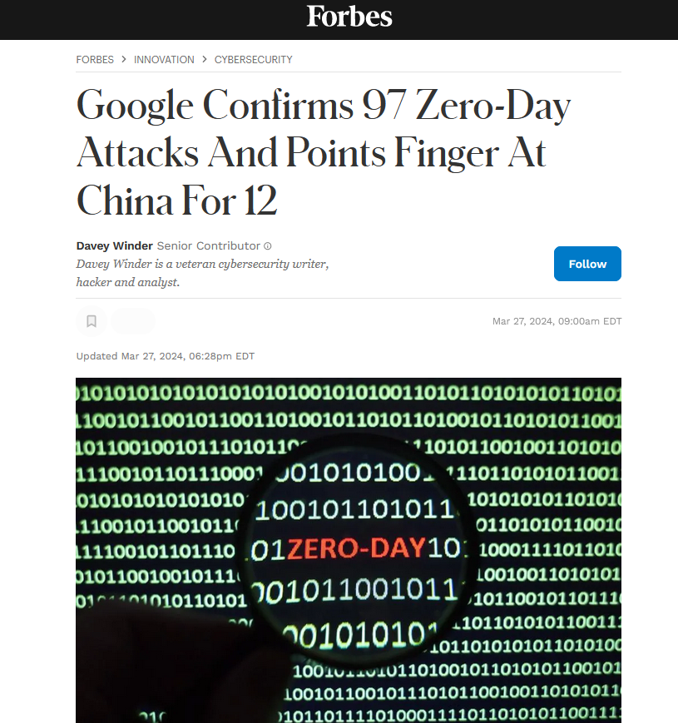

Slide 14
Sociální inženýrství
využívání lidské hlouposti a naivity
phishing, spearphishing, whalephising
slabost a opakování hesel
přenosná média

Slide 15
uživatelská podpora, servis, snaha pomoci
na živo, po telefonu, mailem, IM

Slide 16
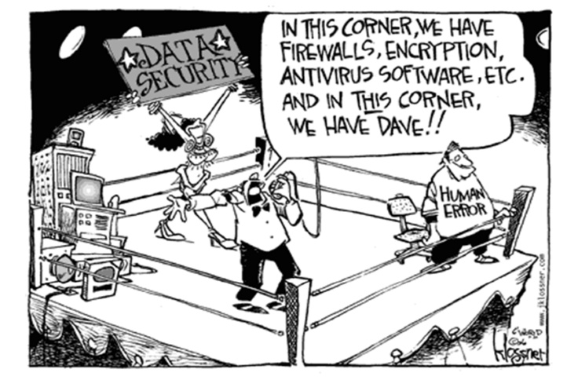

Slide 18
 | PIN | Freq
#1 | 1234 | 10.713%
#2 | 1111 | 6.016%
#3 | 0000 | 1.881%
#4 | 1212 | 1.197%
#5 | 7777 | 0.745%
#6 | 1004 | 0.616%
#7 | 2000 | 0.613%
#8 | 4444 | 0.526%
#9 | 2222 | 0.516%
#10 | 6969 | 0.512%
#11 | 9999 | 0.451%
#12 | 3333 | 0.419%
#13 | 5555 | 0.395%
#14 | 6666 | 0.391%
#15 | 1122 | 0.366%
#16 | 1313 | 0.304%
#17 | 8888 | 0.303%
#18 | 4321 | 0.293%
#19 | 2001 | 0.290%
#20 | 1010 | 0.285%

Slide 19
Kryptologie

Slide 20
Historie
od antiky
pozvolný vývoj až do novověku
revoluce ve 20. století (války)
současnost

Slide 21
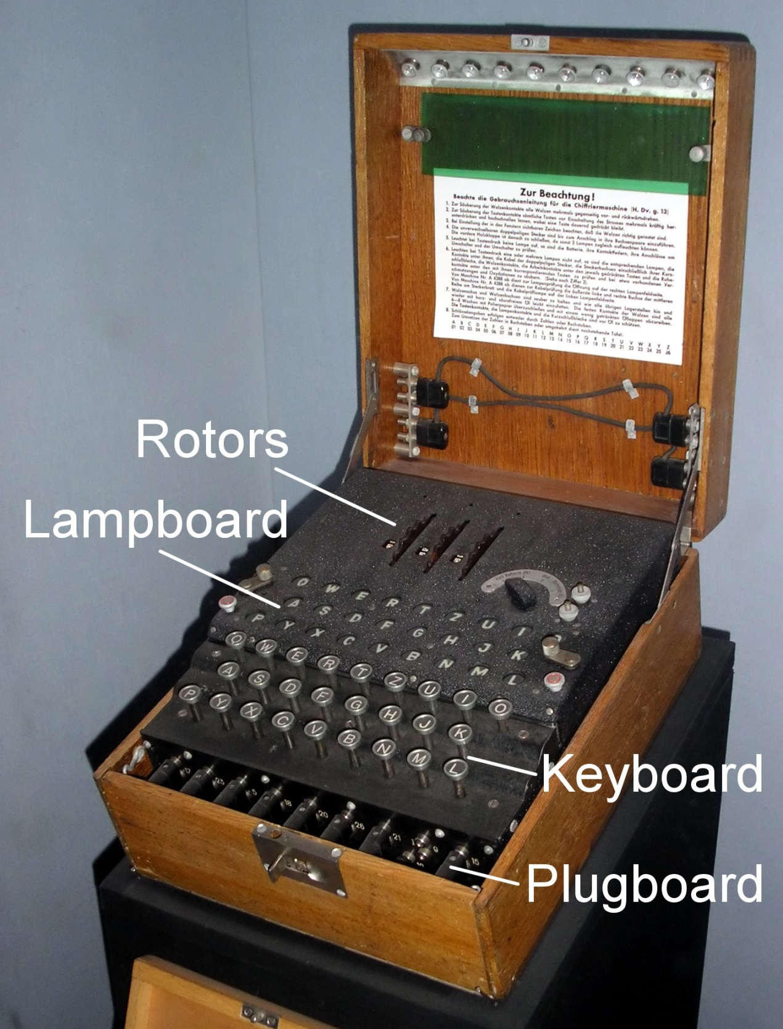

Slide 22
Prolamování kódů
frekvenční analýza
repetice
chyby operátorů
kódové knihy
hrubá síla

Slide 23
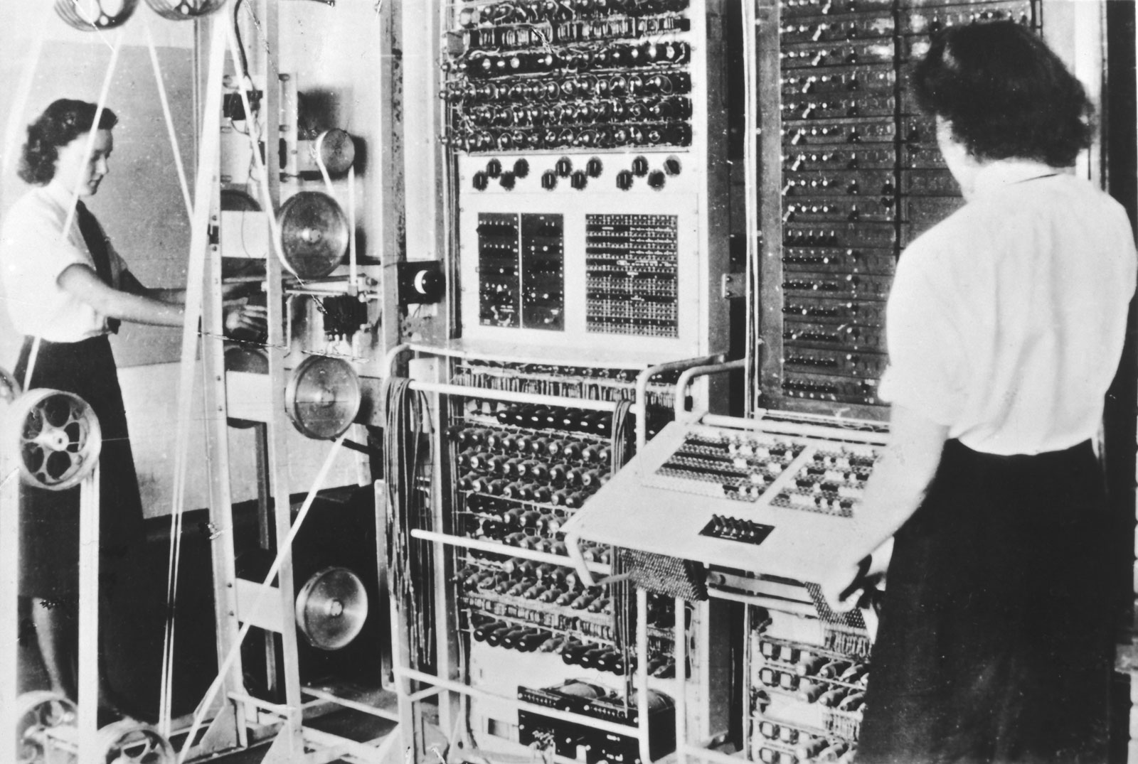

Slide 24
Některé pojmy
Steganografie
kdysi a dnes
text, obrázky, hudba, neviditelný inkoust…
Hash
+ salt
„Security through obscurity“
dat, algoritmu, klíče
Symetrie a asymetrie šifer
„handshake“

Slide 25
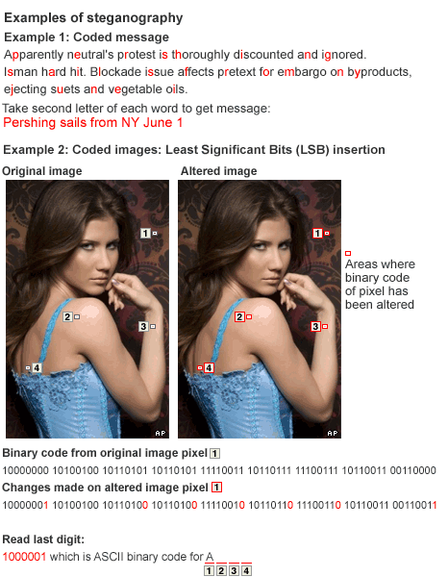

Slide 26
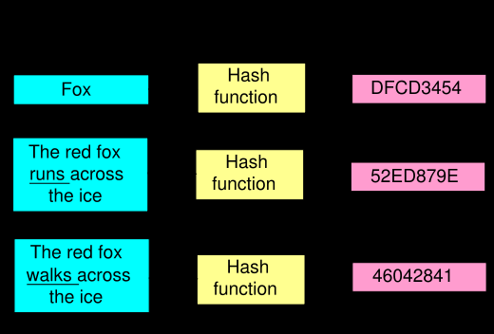

Slide 27
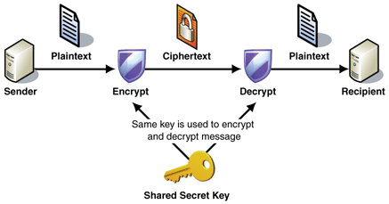

Slide 28
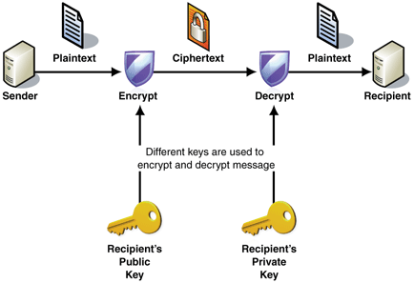
Notes:
937*643=602491
521*911=474631

Slide 29
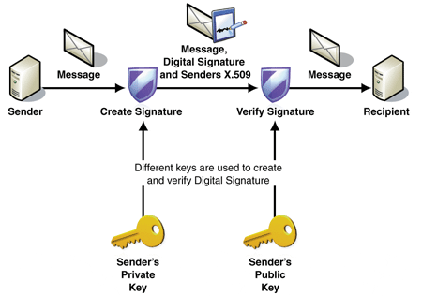

Slide 30
Současné využití
všude a pořád
digitální podpis
bankovnictví
komunikace
TOR
e2ee

Slide 32
Řízení přístupu
identifikace, autorizace, autentizace
co jste, znáte, máte
biometrika
výhody, nevýhody
FAR, FRR

Slide 33
